Slide 1
Проект «архитектор-реставратор»

Slide 2
ИНФОРМАЦИОННАЯ КАРТА ПРОЕКТА название проекта: «Архитектор-реставратор» Автор проекта: Еремеева Л.Б. Продолжительность проекта: краткосрочный (3 недели) Тип проекта: познавательно-творческий Участники проекта: воспитатели, дети, родители, гость группы Возраст детей: старший

Slide 3
Цель прОекта: ПОЗНАКОМИТЬ С ПРОФЕССИЯМИ АРХИТЕКТОРА И АРХИТЕКТОРА-РЕСТАВРАТОРА
ЗАДАЧИ:
Сформировать знания детей о профессии архитектора; архитектора-реставратора;
Дать представление об архитектуре как виде искусства;
Расширить знания о видах архитектуры;
Обобщить знания о строительных профессиях; показать значимость профессии строителя, воспитывать уважительное отношение к человеку труда.
Познакомить детей с инструментами и строительными материалами, которые используют люди строительных профессий в работе.
Познакомить детей с достопримечательностями, архитектурными особенностями своего города.
Воспитывать уважение к труду архитектора, чувства гордости и любовь к своему городу, бережное отношение к памятникам архитектуры.

Slide 4
Проблема, значимая для детей, на решение которой направлен проект С чего начать строить дом? метод трех вопросов
Что я знаю?
Что хочу узнать?
Как буду узнавать?

Slide 5
С чего начать строить дом?
Что я знаю?
Что хочу узнать?
Как буду узнавать?
*Сначала надо выровнять землю
*Потом нужно на землю поставить кирпичи
*На кирпичи накладывают цемент,
чтобы дом не упал
*После начинают делать крышу
*Потом ставят окна и двери
*Потом ставят вентиляцию
*А если дом высокий, то ставят лифты
*Что такое цемент?
*Как делают кирпичи?
*Как делают стены?
*Кто красит стены?
*Как делают батареи в доме?
*Почему около дома идут трубы какие-то?
*Как в доме делают трубы, по которым идет вода?
*Как делается крыша?
*Почему не падает потолок, как он удерживается?
*На чем держится крыша?
*Как делают пол в доме?
*Зачем в доме делают вентиляцию?
*Кто делает выключатели?
*Как приделывается плитка?
*Как делают окна в доме?
*Вы можете рассказать
*Можно спросить у родителей
*Можно спросить у строителей
*Распечатать на компьютере
*Узнать в интернете
*Выбрать книгу в библиотеке
*Посмотреть мультик «Боб-строитель»
*Посмотреть мультик «Строитель Лео»

Slide 6
Этапы проекта * подготовительный * деятельностный * завершающий

Slide 7
Подготовительный этап (проблема, планирование, прогнозирование результатов или продуктов проекта)

Slide 8
Подготовительный этап
Действия детей
Действия педагогов
Действия членов семьи,
Соц. партнеров
Постановка проблемного вопроса «С чего начать строить дом?»;
метод трех вопросов, подведение к беседе
*Разработка проекта; подбор наглядного, методического материала;
*изучение опыта других педагогов; *включение родителей в процесс проекта.
*Подбор консультаций для родителей:
- «Как воспитать любознательного ребенка»,
«Как прививать любовь детей к родному краю»;
- «Развитие творческих способностей детей»
*Памятки для родителей по развитию любознательности детей
*Подбор достопримечательностей и объектов культурного наследия города Ярославля для каждой семьи
* Семейные беседы с детьми по проекту.
* Оказание помощи родителями педагогу наглядным и информационным материалом

Slide 9
деятельностный этап ( непосредственная деятельность по проекту)

Slide 10
Деятельнстный этап
Действия детей
Действия педагогов
Действия членов семьи,
Соц. партнеров
Осуществление всех видов деятельности по составленной системной паутинке
*Корректировка проекта, внесение изменений.
*Консультация для родителей «Как сделать проект интересным для ребенка».
*Выставка для родителей наглядного материала «Люблю тебя, мой Ярославль!» (С ПРОШЛЫХ ЛЕТ)
*Информационные консультации для родителей.
*Гость группы (Овчинникова С.А.) по теме: «Какую работу выполняет архитектор-реставратор»; «Кто охраняет объекты культурного наследия»
*Выбор маршрута для экскурсии с ребенком к выбранному объекту.
*Познакомить ребенка с данным объектом или достопримечательностью города, съездить на экскурсию, рассказать о данном объекте, сфотографировать его
* Составление и написание родителями и детьми мини-доклада выбранного объекта города Ярославля.

Slide 11
Завершающий этап (презентация продуктов проекта и рефлексия-размышления над новым знанием или новым опытом)

Slide 12
Завершающий этап
Действия детей
Действия педагогов
Действия членов семьи,
Соц. партнеров
*Презентация сверстникам своего мини-доклада
*Организация праздника с чаепитием.
*Обобщение методического, наглядного материала по проекту.
*Пополнение центра по нравственному и патриотическому воспитанию наглядной информацией
*Оформление мини-докладов в папку «Люблю тебя, мой Ярославль!»
*Создание выставки «Посвящаю, мой город, тебе!»
*Оказание помощи к чаепитию.
*Участие в презентации своего мини-доклада совместно с ребенком

Slide 13
Системная паутинка по проекту «Архитектор-реставратор»

Slide 14
Познавательное развитие
*Озн. с окр. «История родного города Ярославля» Презентация
*Озн. с окр. «Профессия архитектор»
*Озн.с окр. «Дома. Тропинка времени» Презентация (от пещеры до небоскреба)
*Озн. С окр. «Что нам стоит дом построить?» презентация (Знакомство со строительными профессиями)
*Озн. с окр. «Какую работу выполняет архитектор-реставратор», «Кто охраняет объекты культурного наследия» (Гость группы Овчинникова С.А.)
*Озн. С окр. Беседа «Зачем в строительстве дома нужен цемент и бетон»
*Озн. с окр. «Как делают кирпичи» (презентация)
*Озн. с окр. Презентация «Откуда в наш дом приходит вода и куда она уходит?
*Озн. с окр. «Достопримечательности нашего города Ярославля» Презентация
* Озн. С окр. «Знаменитые люди Ярославля» Презентация
*Озн. с окр. «Архитектурные элементы в постройках» Презентация
*Озн. С окр. Беседа «Кто делает город красивым»
*ФЭМП коврограф «Построй дом из геометрических фигур», «Сосчитай этажи», «Кто живет в… ряду, в… столбце»

Slide 15
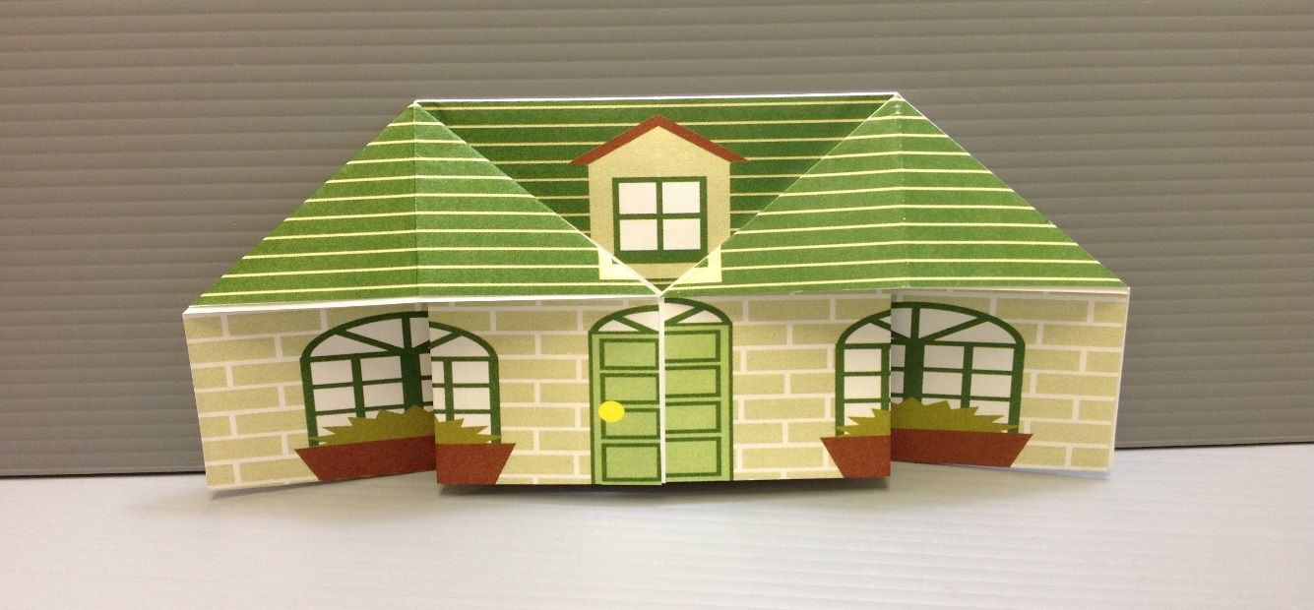
ХУДОЖЕСТВЕННО-ЭСТЕТИЧЕСКОЕ РАЗВИТИЕ
*Ручной труд. «Дом из бревен» (коллективная работа)
*Рисование «Мы строители», «Дом моей мечты»
*Аппликация «Город будущего» (коллективная работа)
*Конструирование по схеме из геометрических фигур «Дом»
*Аппликация «Реставрация домов»
*Оригами «Дом»

Slide 16
РЕЧЕВОЕ РАЗВИТИЕ
Речевое развитие
*Составление рассказа по описанию «Дом, в котором я живу» (по схеме)
*Составление рассказа по описанию «Домик сказочного героя» (фланелеграф)
Разучивание физкультминутки «Рано утром мы встаем»
*Пальчиковая гимнастика «Дом», «Братцы» «Наша квартира»
*Чтение худ. Литературы «Чем пахнут ремесла» (Д.Родари)
* «Сказка про строителя и золотую рыбку» (Ревю)
* «На стройке» (Домаренок). Пересказ
*Загадывание загадок о строительных профессиях (папка с загадками)
*Чтение стихов о строителях разных профессий
*Знакомство со словарем: фасад дома, коробка дома, вентиляционная система, наличник, план, чертеж, проект, арка, балясина, балистрада, колонада, балкон, незнакомые профессии (прораб), реставрация и др.

Slide 17
Социально-коммуникативное развитие
*Труд. «В чистом доме-дышится легче». Уборка стеллажей в группе, разбор конструкторов по видам, уголке природы.
*Этическая беседа «Бережное отношение к объектам культурного наследия»
*Дид. Игра «Профессии»
*Сюжет рол игра «Мы строим дом» (от архитектора до строителя)
*Театр. игра «Три поросенка»
*Дид. игра «Реставратор» (разрезные картинки)
Дид. игра «Кому что нужно для работы» (картинки с профессиями)
*Дидактическая игра «Что сначала, что потом» (дом)
*ОБЖ «Стройка-не место для игр»
*Дид. игра «Покажи жестами строительную профессию»

Slide 18
Физическое развитие
*Подвижные игра «Золотые ворота»,
* Подвижные игра «1,2,3-в деревянный дом беги»
*физкультминутка «Рано утром мы встаем»
*физкультминутка «Не пропусти профессию»
*Игра «Перевертыши»
* Подвижная игра: «Любимый город».
*Подвижная игра «Найди свой город»

Slide 19
Формы взаимодействия с семьей и соц. партнерами
*Гость группы (Овчинникова С.А.) по теме: «Какую работу выполняет архитектор-реставратор»; «Кто охраняет объекты культурного наследия»
*Консультации для родителей:
- «Как воспитать любознательного ребенка»,
- «Как прививать любовь детей к родному краю»
- «Развитие творческих способностей детей»
*Тематическая консультация для родителей «Консультация для родителей «Как сделать проект интересным для ребенка».
(беседа, рассматривание достопримечательностей города, выбор родителями объекта)
*Составление и написание родителями и детьми мини-доклада выбранного объекта города Ярославля.)
*Совместный праздник с родителями и детьми с чаепитием

Slide 20
Самостоятельная деятельность детей-организация развивающей среды
Самостоятельное рассматривание книг, иллюстраций с архитектурными зданиями, достопримечательностями города
Самостоятельная игровая деятельность детей
Самостоятельная изо - деятельность, с использованием трафаретов, рисование по замыслу, реставрация (аппликация) «Найди и замени, какой детали не хватает»
Самостоятельная работа с соленым тестом, пластилином

Slide 21
педагоги
Реализация проекта с системным включением всех участников ВОП.
Обобщение методического материала.
Подбор дидактического, наглядного, информационного материалов.
Подбор презентаций
«Что нам стоит дом построить?» презентация Знакомство со строительными профессиями,
«Дома. Тропинка времени»
«Знаменитые люди Ярославля»
«Как делают кирпичи»
«Откуда в наш дом приходит вода и куда она уходит?
«Достопримечательности нашего города Ярославля»
« Архитектурные элементы в постройках»

Slide 22
СПАСИБО ЗА ВНИМАНИЕ !

